Slide 1
Evaluación Práctica
Productos y servicios
NOMBRE ALUMNO
CANAL
FECHA
TRAINER
Este material es sólo de uso interno Claro, con fines específicos. No compartir.

Slide 2
EVALUACIÓN PRÁCTICA
PRODUCTOS Y SERVICIOS
CONTEXTO
Esta evaluación tiene como objetivo poner en práctica los conocimientos adquiridos durante tu proceso de capacitación, lo cual nos permitirá valorizar tu aprendizaje respecto al uso y manejo de los productos y servicios que ofrece CLARO utilizando las herramientas de apoyo.
RECOMENDACIONES
Para desarrollar esta evaluación te aconsejamos utilizar las siguientes herramientas de apoyo:
Clave
Clarochile.cl
Plan comercial Vigente
¡Éxito y no olvides mantener en práctica tus conocimientos!
Este material es sólo de uso interno Claro, con fines específicos. No compartir.

Slide 3
EVALUACIÓN PRÁCTICA
PRODUCTOS Y SERVICIOS
MÓVIL
INDICA LAS CARACTERÍSTICAS COMERCIALES DEL SIGUIENTE LISTADO, SEGÚN EL PLAN COMERCIAL VIGENTE O CLAROCHILE.CL
Dos características de Claro Drive | Escribe aquí
Indicar tres equipos de marcas diferentes de Claro UP | Escribe aquí
Indica tres argumentos de venta de pertenecer a Claro como cliente | 1. 2. 3.
Valor Normal del plan Max M | Escribe aquí
Indica 5 modelos del catálogo de equipos móviles | 1. 2. 3. 4. 5.
* Apóyate buscando información en clave (Plan Comercial) y clarochile.cl
Este material es sólo de uso interno Claro, con fines específicos. No compartir.

Slide 4
EVALUACIÓN PRÁCTICA
PRODUCTOS Y SERVICIOS
DE ACUERDO A LOS SIGUIENTES CASOS, INDICA UN PLAN CLARO QUE RECOMENDARIAS AL CLIENTE PARA PORTAR SU NÚMERO
Cliente con plan Movistar Ultra Libre 5G Incluye: Plataformas IA ¡Gratis por hasta un año!, Suscripción Premium Perplexity Pro, 45.000 créditos en Freepik, 1000 Gigas libres en alta velocidad Redes sociales libres Minutos libres (*) y 1.000 SMS Roaming: Datos ilimitados por 21 días. Cargo fijo: $20.990 | Escribe aquí
Cliente con plan Entel 150 GB Incluye: cobertura satelital, 200 SMS satelitales con tu equipo compatible, 150 Gigas de navegación, habla has 1.000 Minutos, redes sociales y música libres y compatible con eSIM. Cargo fijo: $12.990 | Escribe aquí
Cliente con plan Wom Gigas Libres Incluye: Al llevar este plan puedes seleccionar uno de estos servicios gratis por 6 meses: Amazon prime standard, Norton standard o Zapping Nacional. Gigas libres significa que todo el tráfico generado al utilizar redes sociales como Instagram, Facebook, WhatsApp, Snapchat, X, Telegram y Spotify. minutos libres para hacer las llamadas que necesites hasta 300 destinatarios. Con nuestro servicio de roaming tendrás una cuota mensual de 5 Giga mas WhatsApp libre. Cargo fijo: $25.990 | Escribe aquí
* Apóyate buscando información en clave (Plan Comercial) y clarochile.cl
Este material es sólo de uso interno Claro, con fines específicos. No compartir.

Slide 5
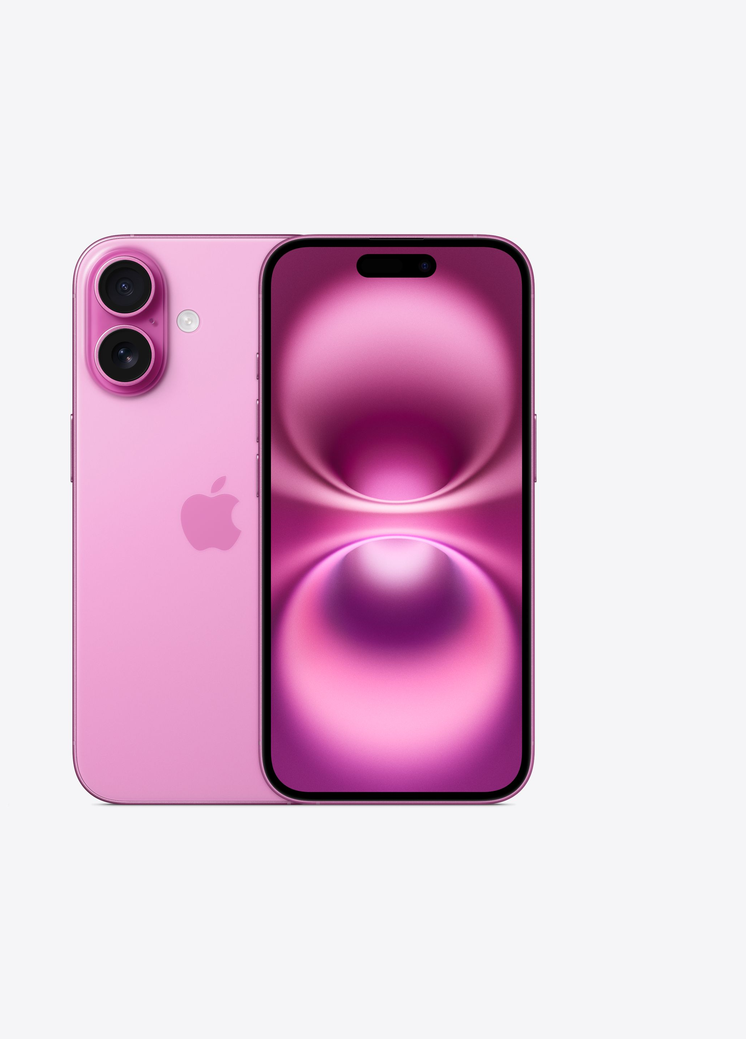
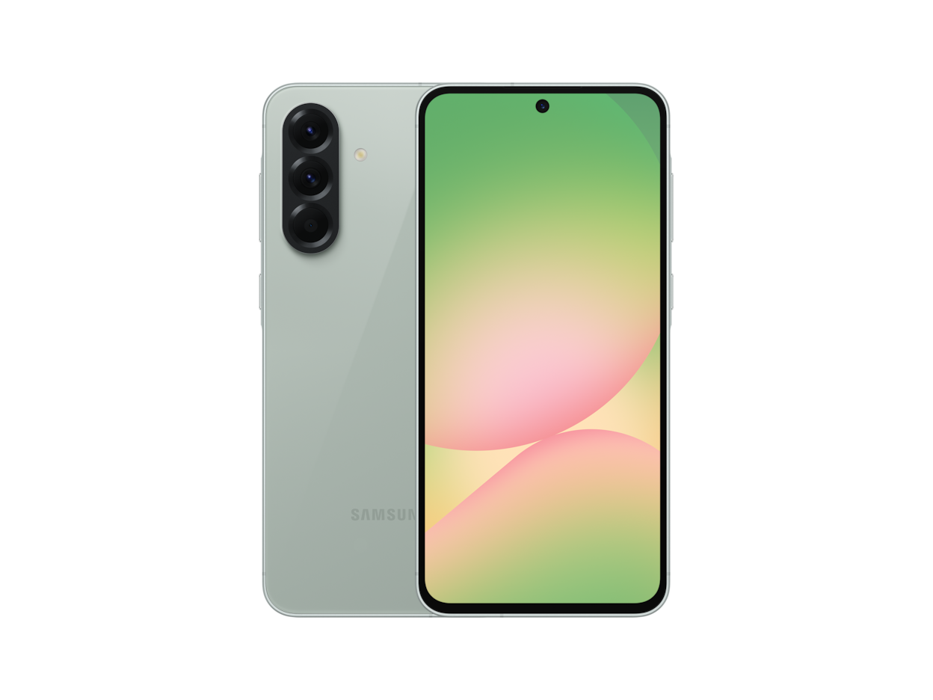
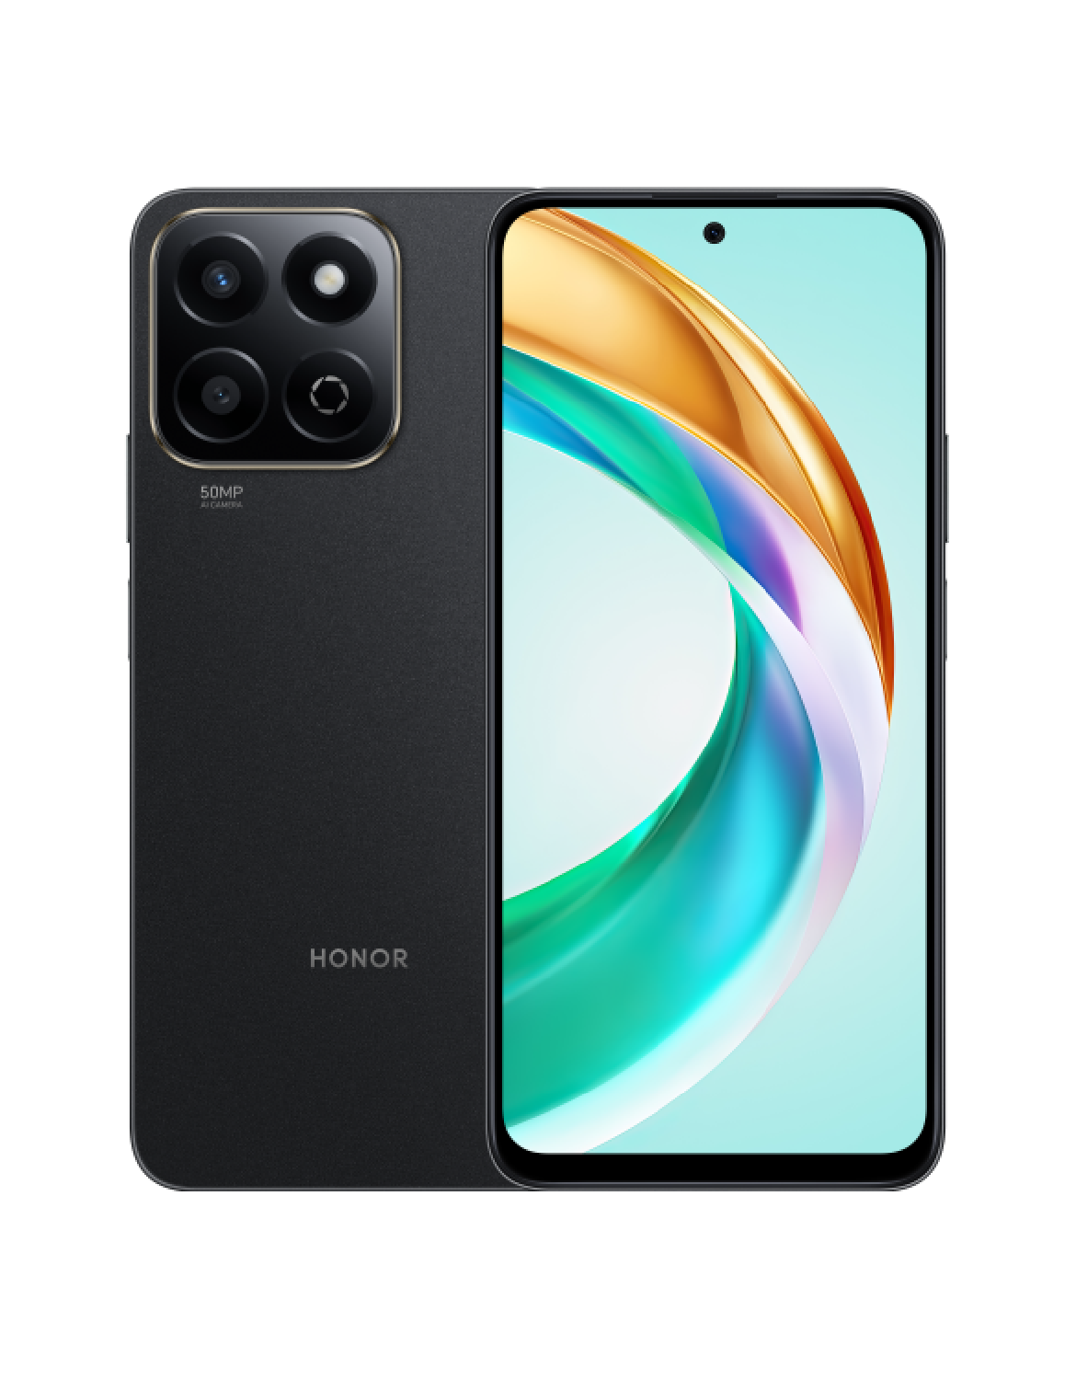
EVALUACIÓN PRÁCTICA
PRODUCTOS Y SERVICIOS
* Apóyate buscando información en clave (Plan Comercial) y clarochile.cl
INDICA LA CARACTERÍSTICA DE CADA EQUIPO SEGÚN LA ESPECIFICACIÓN ENTREGADA
ESPECIFICACIÓN | EQUIPO 1 | EQUIPO 2 | EQUIPO 3
Pulgadas de la Pantalla
Memoria RAM
Sistema operativo
Capacidad de almacenamiento
Pixeles de cámara frontal
1
2
3
Samsung A56 5G
Honor X6B
iPhone 16
Este material es sólo de uso interno Claro, con fines específicos. No compartir.

Slide 6
Evaluación Práctica
Productos y servicios

